Slide 1

ZOO SIAB TXAIS TOS COV TSWV CUAB NTAWM PAWG SAB LAJ NTAWM PEJ XEEM!
Notes:
Mike yuav zoo siab txais tos txhua tus thiab ceeb toom lawv kom tso lawv lub npe thiab lawv cov koos haum rau hauv lub chaw sib tham.

Slide 2
Cia peb saib lub zeem muag cov txiaj ntsig uas siab tshaj thiab cov lus ceeb toom txoj hauj lwm …
Notes:
Wendy yuav qhia cov txiaj ntsig ntawm lub zeem muag uas siab tshaj thiab cov lus ceeb toom txoj hauj lwm.
3 feeb

Slide 3

Nkag Siab Txog Toj Roob Hauv Pes Ntawm Nroog Fresno
Tus Qauv Kev Kawm Zaum 3 Ntawm Pawg Sab Laj Ntawm Pej Xeem
Tus Ntuav Qhia: Artie Padilla
Notes:
Mike qhia cov tshiab lus thiab ua kev sib raug zoo rau txoj kev nkag siab no yuav pab peb ua kom tiav txhawm rau txheeb xyuas qhov teeb meem thiab nrog cov txheej txheem mus rau kev hloov pauv hauv txoj cai.
3 feeb

Slide 4
TXHEEJ TXHEEM (AGENDA)
Kev Pov Npav Ua Pov Thawj Ntawm Lub Zeem Muag thiab Hom Phiaj
Txoj Cai Ntawm Pab Pawg
Ntsib Tus Nthuav Qhia
Kev Xav Raws Tus Qauv
Kev Koom Tes Hauv Zej Zog
Kev Kawm Ntxiv thiab Cov Kauj Ruam Tom Ntej
Cov Chaw Pab Hauv Zej Zog
Notes:
Mike 2 feeb

Slide 5
Cia peb rov ntsuam xyuas peb txoj cai...
1. Qhib siab rau cov tswv yim tshiab
2. Mloog txhua tus neeg hais lus
3. Ua lub sij hawm sib npaug zo rau txhua tus uas los sib qhia
4. Hauv lub rooj sib tham ntawm tus neeg: Thov khaws koj lub xov tooj kom ntsiag to, thiab yog tias koj xav teb xov tooj, thov zam txim ntawm koj tus kheej hauv chav.
5. Thaum lub rooj sib tham uas zoo li tiag (virtual) peb txhawb koj kom muaj lub koob yee duab (camera) txhawm rau kev koom nrog
6. Ua zoo rau lwm tus raws li koj kev xav kom raug kho
Notes:
Wendy 2 feeb

Slide 6
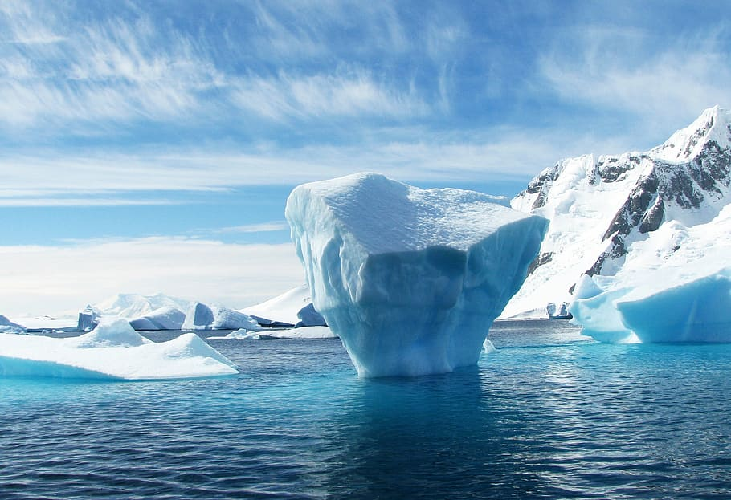
COV TXHIAJ NTSIG RAU PEB TXOJ KEV QHIA our training
Hnub no peb yuav kawm paub kev txhim kho kev nkag siab ntawm cov txheej txheem (system) txhawm rau kom txav los ntawm kev txheeb xyuas qhov teeb meem mus rau kev hloov pauv txoj cai.
Notes:
Mike 2 feeb

Slide 7
Lus (Vocabulary)ary
Txheej Txheem (System) – nqee qhov ntawm cov khoom ua hauj lwm ua ke ua ib feem ntawm kev sib txuas hauv network
Qauv (Structure) - kev npaj thiab kev sib raug zoo ntawm ib feem ntawm cov ntsiab lus ntawm nqee yam uas nyuaj
Lub Koos Haum (Organization) – lub koos haum ntawm tus tib neeg nrog lub hom phiaj tshwj xeeb
Ib Puag Ncig (Ecosystem) – cov network uas nyuaj los sis cov txheej txheem uas sib txuas
Txiaj Ntsig (Values) – kev txiav txim siab ntawm yus txog yam uas tseem ceeb hauv lub neej
Notes:
Wendy ntsuam xyuas cov txiaj ntsig li 3 feeb

Slide 8

Vim Li Cas, Yuav Ua Li Ca, Dab Tsi?
“Vim Li Cas” yuav ib txwm tsav txoj hauj lwm no nrog lub zeem muag nyob hauv siab uas tsim peb cov txiaj ntsig.
“Yuav Ua Li Ca” yuav suav nrog peb cov lus tshaj tawm ntawm txoj hauj lwm thiab lub hom phiaj kom ua tiav hauv cov txheej txheem no.
“Dab Tsi” yog cov khoom uas peb yuav tsim nyob rau thaum kawg ua ke.
Nov yog Cov Tswv Yim Loj!
Notes:
Mike piav qhia txog Vaj Loog Kub (Golden Circle) 5 feeb

Slide 9
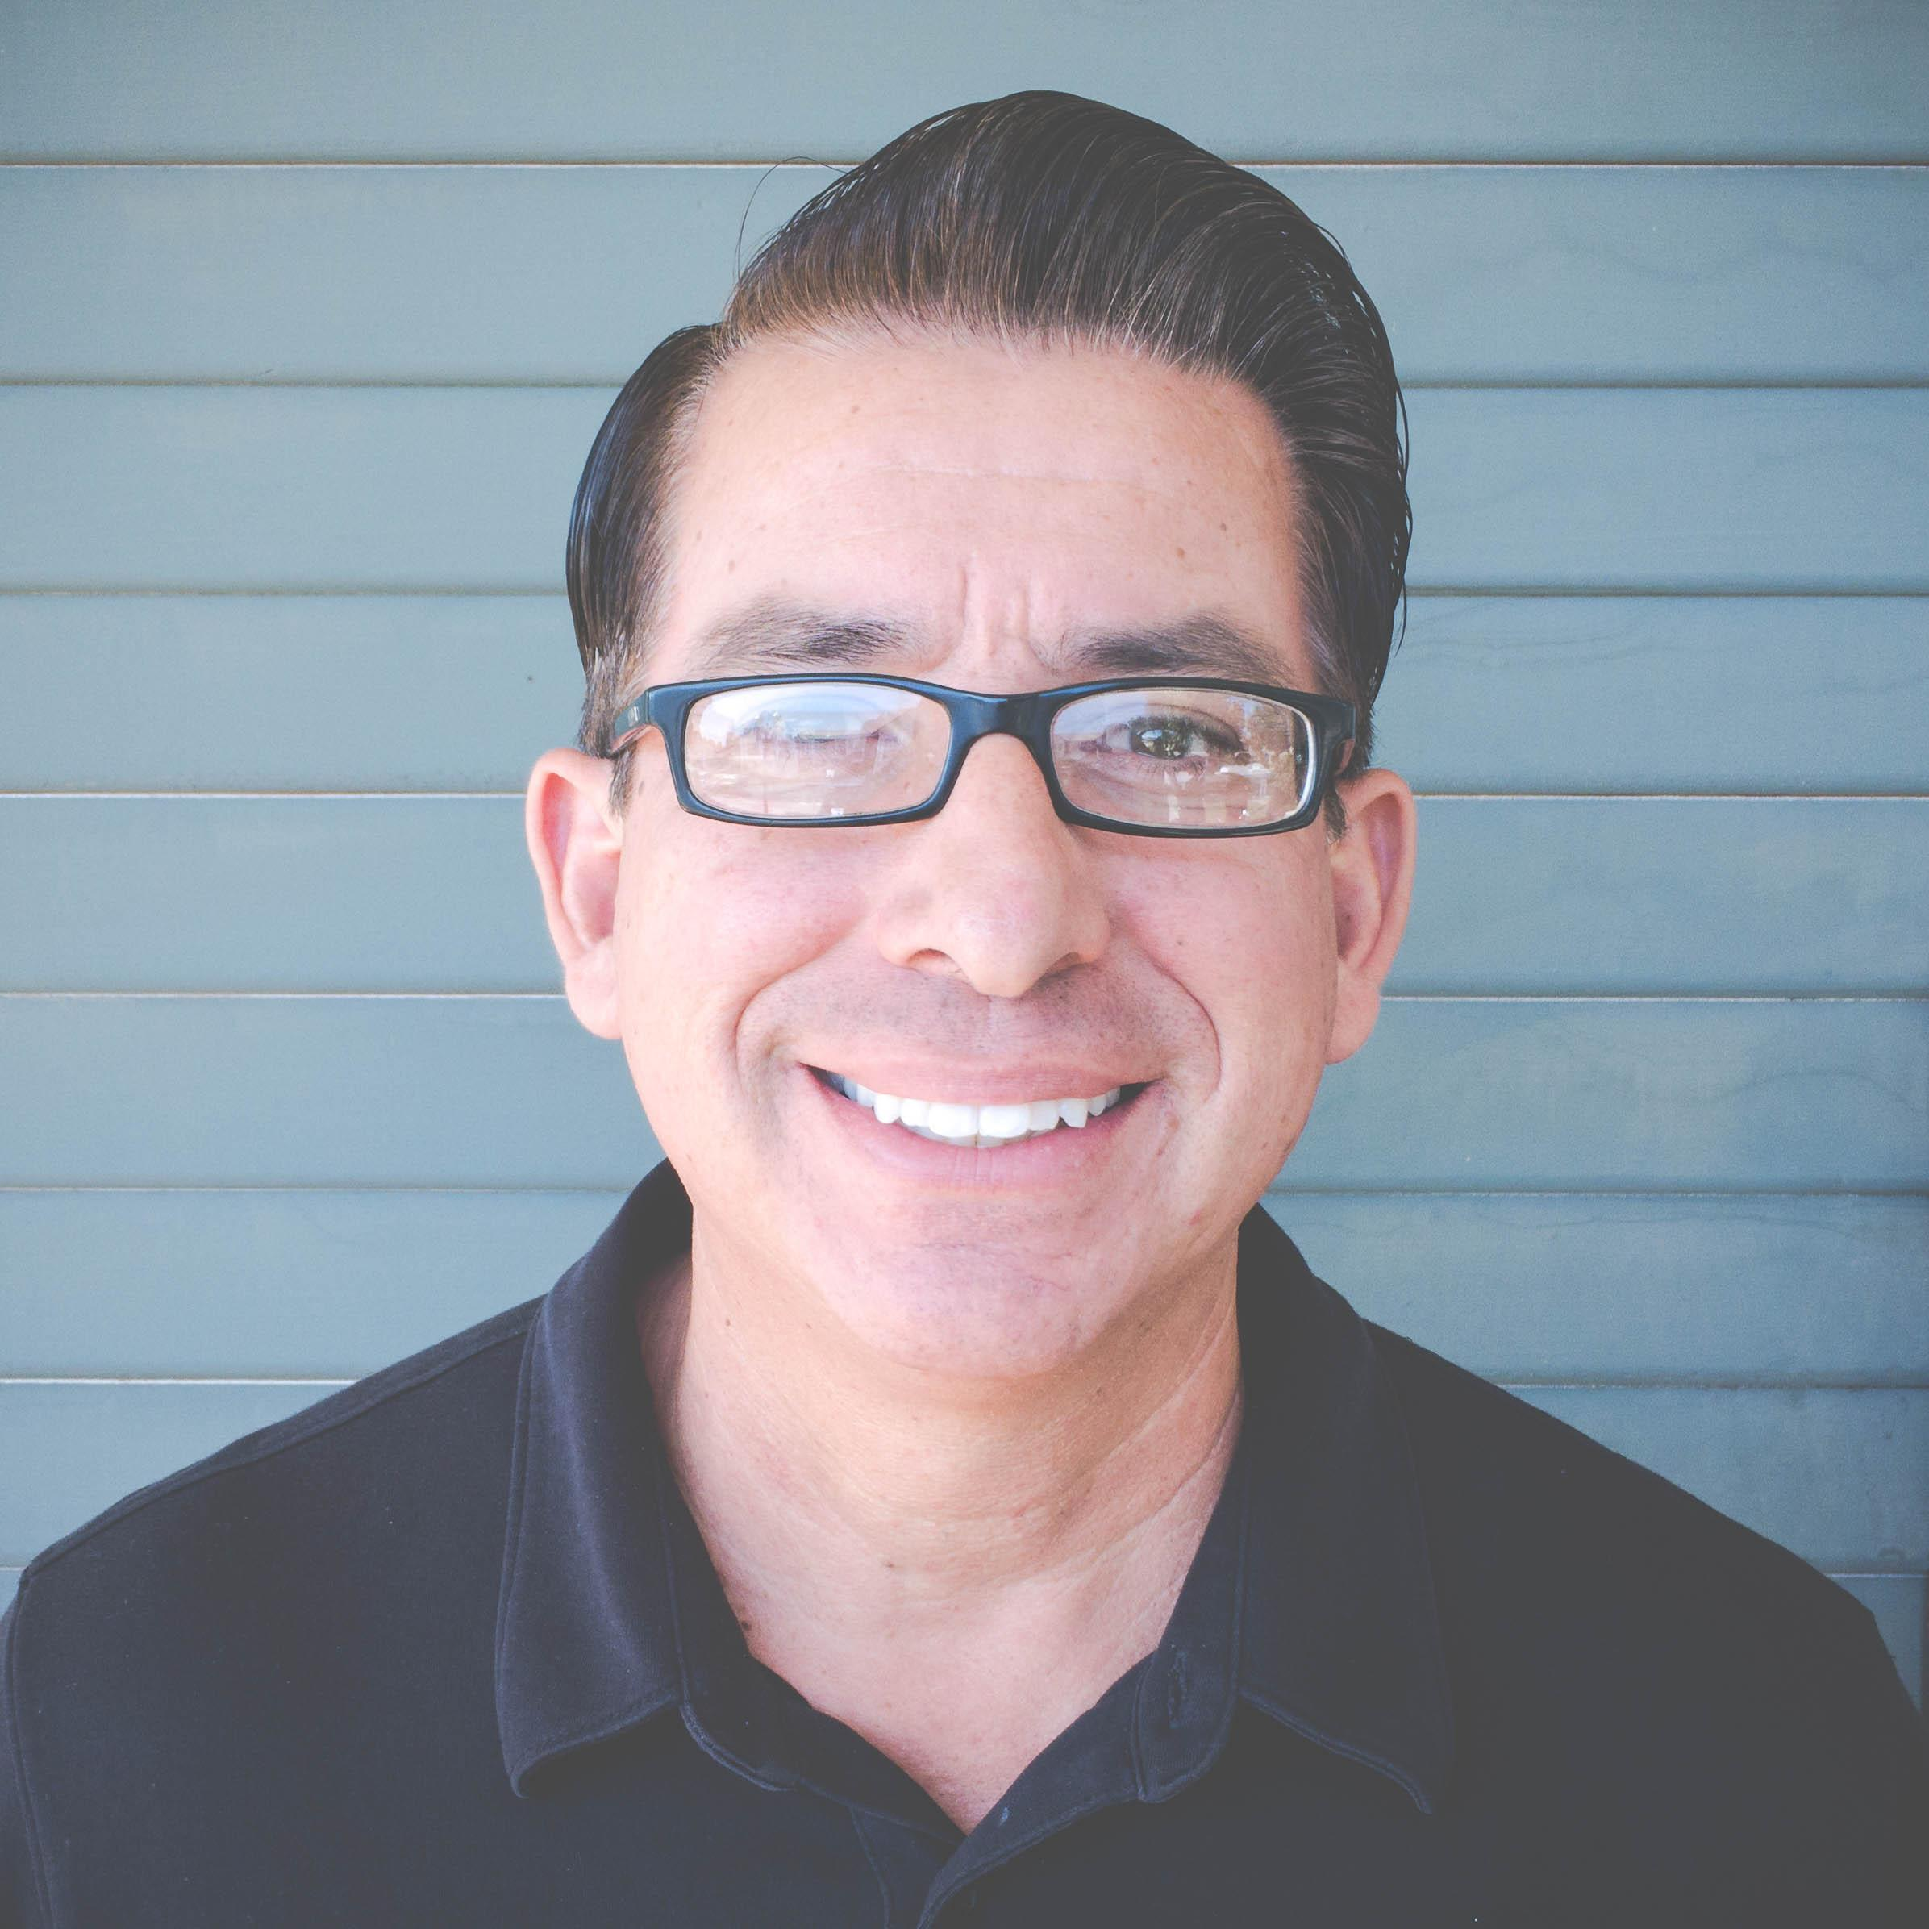
Artie Padilla
Yug thiab loj hlob hauv nroog Fresno
28 xyoo ua hauj lwm hauv cov tsev hauj lwm uas tsis vuav txiaj ntsig
Ua hauj lwm nyob ze pej xeem tsev kawm ntawv hauv nrog Fresno thiab tsim kev Sib Raug Zoo Rau Txhua Lub Zej Zog
2017 tau tsim Tsev Kho Mob Hauv Nroog Fresno thiab Kev Ruaj Khov Ntawm Network
Tam sim no, ua tus saib xyuas hauj lwm loj hauv nruab nrab ntawm xeem
Notes:
Mike yuav qhia txog Artie, thiab Artie yuav qhia txog nws li keeb kwm yav dhau
5 feeb

Slide 10

Kev Xav Raws Tus Qauv
Ntaub Ntawv & Kev Sib Txuas CBO
Ntsiab Lus: Kev Thauj Mus Los
Notes:
Artie yuav piav qhia tias yuav ua li cas txog ntawm cov kev xav raws tus qauv txhawm rau los txiav txim cov kauj ruam uas yuav los daws teeb meem.
2 feeb

Slide 11

XWM TXHEEJ NTAWM TUS QAUV
COV HAUV PAUS QAUV
TSI MUAJ KEV MUAB DEJ SIAB
KEV COJ NOJ COJ UA & LUB LUAG HAUJ LWM TSEEM CEEB
TXHEEJ TXHEEM DEJ KHOV
Notes:
Artie piav qhia txog cov txheej txheem dej khov
3 feeb

Slide 12

XWM TXHEEJ
Qhov Xwm Txheej Tam Sim No
Nyuaj rau kev mus ua hauj lwm uas siv kev thauj mus los rau pej xeem
Cov nroog nyob toj siab tau ntxiv kev cov nyom
Kev tus kev tsheb tsis zoo
Kev mus kawm ntawv nyob deb dhau rau cov tub ntxhais kawm ntawv uas taug kev thiab tsis nyab xeeb
Tsis muaj txoj kev tsheb kauj vab
Notes:
Artie- Qhov xwm txheej tam sim no (txheeb xyuas cov teeb meem)
5 feeb

Slide 13

TUS QAUV
Siv lub sij hawm ntau ntawm kev hla lub xeem los sis hla lub nroog
Siv tsheb tev xij (taxis) los sis uber/lyft hloov lub tsheb npav (cuam tshuam txog kev lag luam)
Hnav (wear) thiab rhuav koj lub tsheb
Cov niam txiv uas muaj tsheb nyiam xas lawv cov me nyuam mus tom tsev kawm ntawv (kev sib dhos/kev ua ub no)
Cov niam txiv tsis pub cov me nyuam caij tsheb kauj vab
Notes:
Artie
5 feeb

Slide 14

COV HAUV PAUS QAUV
XWM TXHEEJ NTAWM TUS QAUV
COV HAUV PAUS QAUV
TSI MUAJ KEV MUAJ DEJ SIAB
KEV COJ NOJ COJ UA & LUB LUAG HAUJ LWM TSEEM CEEB
Cov txheej txheem tsheb npav qub ( Kab Q)
Tsis muaj kev hloov kho tshiab kom thauj mus los thoob plaws hauv nroog
Pob nyiaj tau siv ntau rau txoj kev loj tshaj txoj kev av
Lub xeev cov thaj tsam loj heev nrog rau cov tsev uas nyob sib rus deb
Txoj kev uas tsim ua raws li cov qauv qub
Notes:
Artie
5 feeb

Slide 15
TSIS MUAJ KEV MUAB DEJ SIAB (MENTAL MEBES
Cov pej xeem tuaj yeem yoog raws cov xwm txheej uas twb muaj lawm thiab tsim txoj kev xaiv ntawm lawv tus kheej
Kev hloov pauv ua nyuaj heev yog li nws yuav hloov lawv tus cwj pwm
Tus thawj coj hauv xeev/Nroog raug cuam tshuam nrog cov teeb meem hauv zej zog
Cov neeg nyob hauv keeb kwm tsis tau teeb tsa los rau cov neeg xaiv tsa
Txoj cai tsis raug hloov pauv
Notes:
Artie
5 feeb

Slide 16
KEV COJ NOJ COJ UA & LUB LUAG HAUJ LWM UAS TSEEM CEEB
Cov cai tswj hwm keeb kwm kev ntxub ntxaug xws li rov txhim kho kev cuam tshuam kev tsim kho, kev npaj, thiab lwm yam
Hauv cov nroog xws li Fresno, nthuav dav coj pob nyiaj mus rau cov zej zog tshiab, kom tawm hauv cov zej zog qub qab
Tsis muaj kev txhim kho cov phiaj xwm dav mus rau cov xeev thiab nroog
Tsis muaj kev nqis peev tshwj xeeb hauv kev thauj mus los txog tam sim no
Notes:
Artie
5 feeb

Slide 17
KEV KHAWS NTAUB NTAWV
Txhawm rau paub Qhov Teeb Meem
XWM TXHEEJ NTAWM TUS QAUV
COV HAUV PAUS QAUV
TSI MUAJ KEV MUAJ DEJ SIAB
KEV COJ NOJ COJ UA & LUB LUAG HAUJ LWM TSEEM CEEB
Kev sib tham nrog cov pej xeem
Lub Nroog Fresno-Cov Kws Tsav Tsheb
Nroog Fresno - Kev Ua Hauj Lwm thiab Kev Npaj
Thawj Tswj Hwm (council of government) - Ntsuas C.
Notes:
Artie
5 feeb

Slide 18


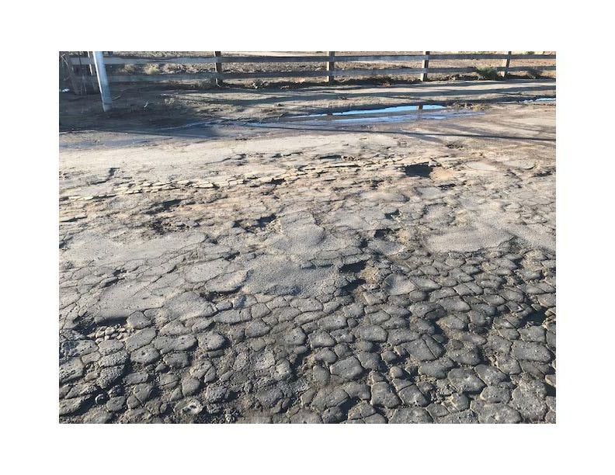
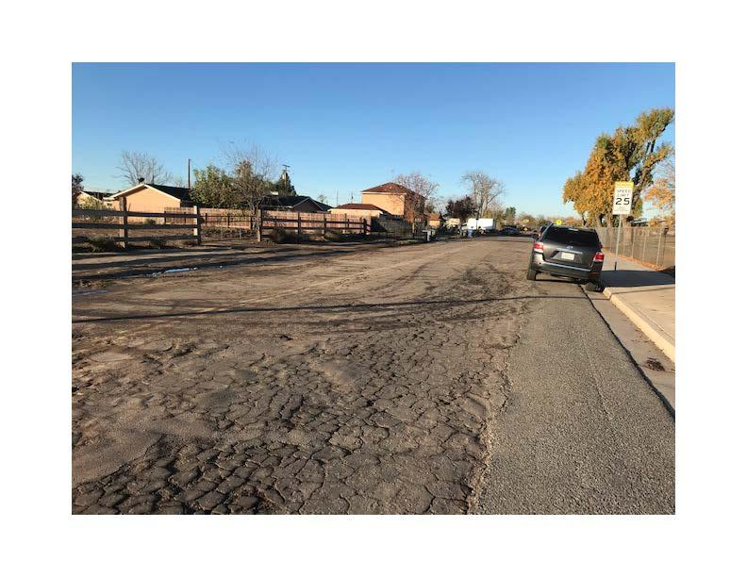
KEV KOOM TES NTAWM PEJ XEEM
PIV TXWV
Notes:
Artie
2 feed

Slide 19
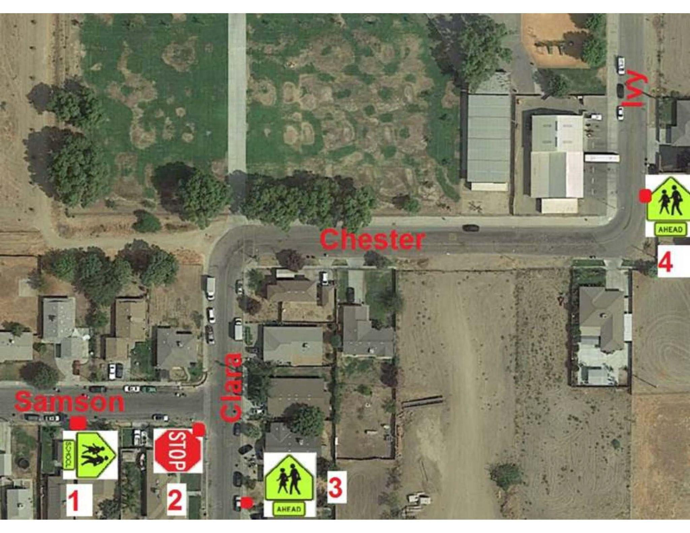
KEV KOOM TES NTAWM PEJ XEEM
PIV TXWV
Kev npaj kev
txhim kho
Thaj tsam
Notes:
Artie
2 feed

Slide 20

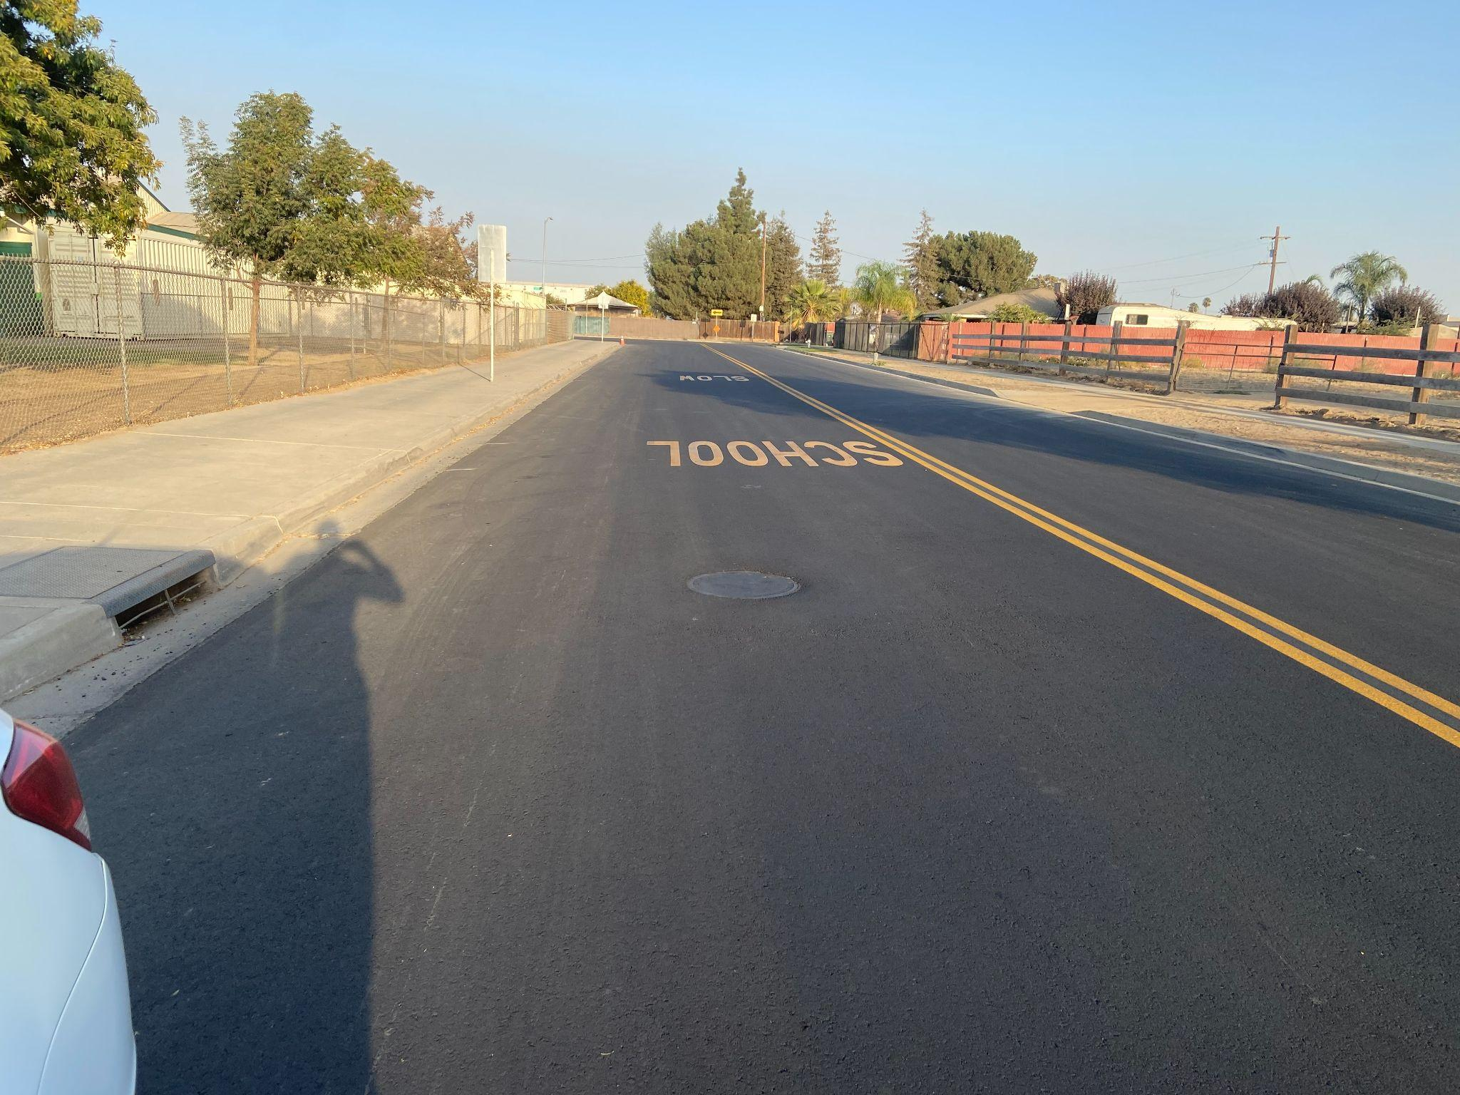
Txoj Kev Ua Tshiab
KEV KOOM TES NTAWM PEJ XEEM
PIV TXWV
Notes:
Artie
2 feed

Slide 21
Cov koos haum hauv thaj tsam
Tsheb thauj mus los
Pawg Thawj Tswj Hwm
Txoj Cai Kev Thauj mus Los Hauv Nroog Fresno
Xeev & Nroog Ntawm Fresno
Pawg Thawj Coj ntawm Kev Ncaj Ncees & Kev Lees Paub
Zoo Dua Blackstone CDC
Cog Kev Noj Qab Haus Huv
Notes:
Artie
10 feed

Slide 22

KEV KHAWS NTAUB NTAWV
Thaj Tsam Ntawm Nroog Fresno Uas Muaj Kev Noj Qab Haus Huv:
http://www.healthyfresnocountydata.org/indicators/index/view?indicatorId=529&localeId=247
https://www.fresnocog.org/project/measure-c/
Tus Sau Xov Xwm Ntawm Pej Xeem (Census Reporter):
https://censusreporter.org/profiles/05000US06019-fresno-county-ca/
Pawg Thawj Tswj Hwm Ntawm Nroog Fresno:
Notes:
10 feed

Slide 23
Kev Kawm Txuas Ntxiv
Qhov no yuav txuas rau peb txoj hauj lwm li cas?
Kev Soj Ntsuam Google Daim Foos
Txheeb Xyuas Qhov Teeb Meem Tam Sim No
Notes:
Mike yuav tham txog kev soj ntsuam thiab txuas rau Pab Pawg Tub Ceev Xwm txoj haujlwm.
5 feeb

Slide 24
Cov Peev Txheej Hauv Zej Zog
(Community Resources):

